Slide 1
«Только тот, кто любит, ценит и уважает накопленное и сохранённое предшествующим поколением, может любить Родину, узнать её, стать подлинным патриотом».
Михалков С.
Слободы Закостромки

Slide 2
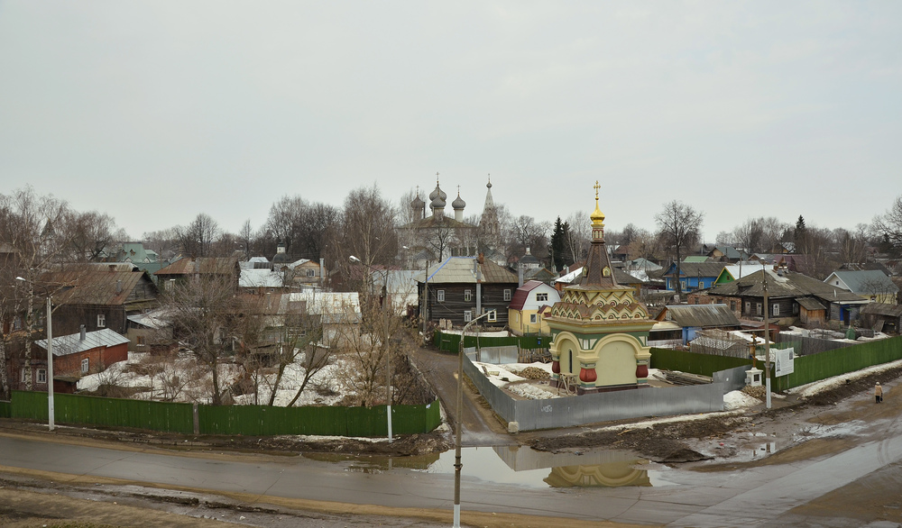
Две слободы, занимающие обособленное положение на левобережной стороне города, являются интереснейшими комплексами окраины Костромы. Особенную ценность представляет замечательно сохранившая свою планировку и застройку Богословская слобода, которая образует уникальную историко-архитектурную среду для ансамбля Ипатьевского монастыря. Богословская слобода, известная по письменным источникам с ХVI в., принадлежала Ипатьевскому монастырю и иногда называлась Ипатьевской.

Slide 3
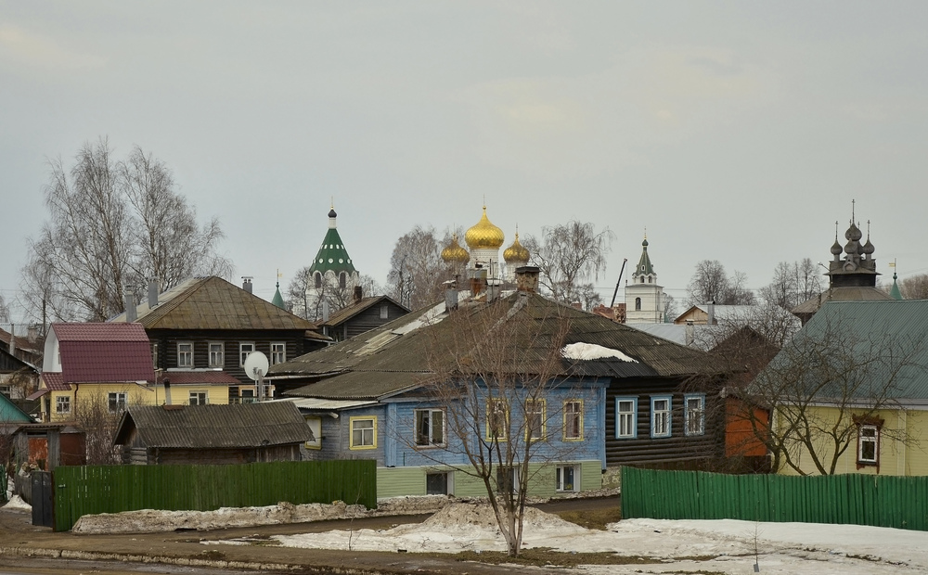
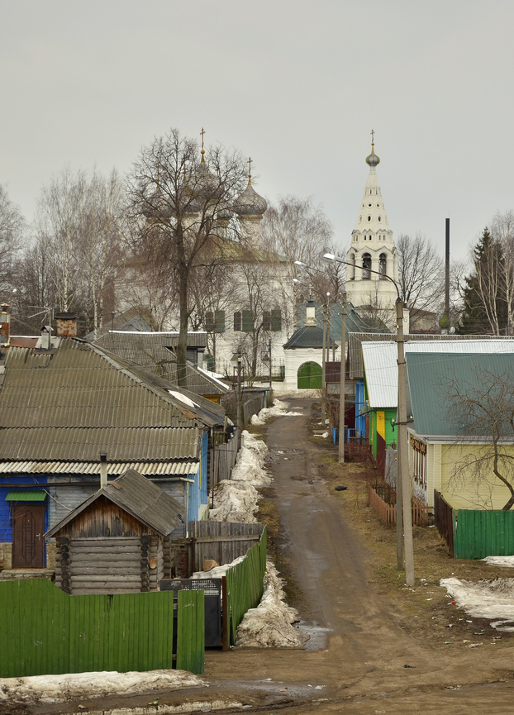
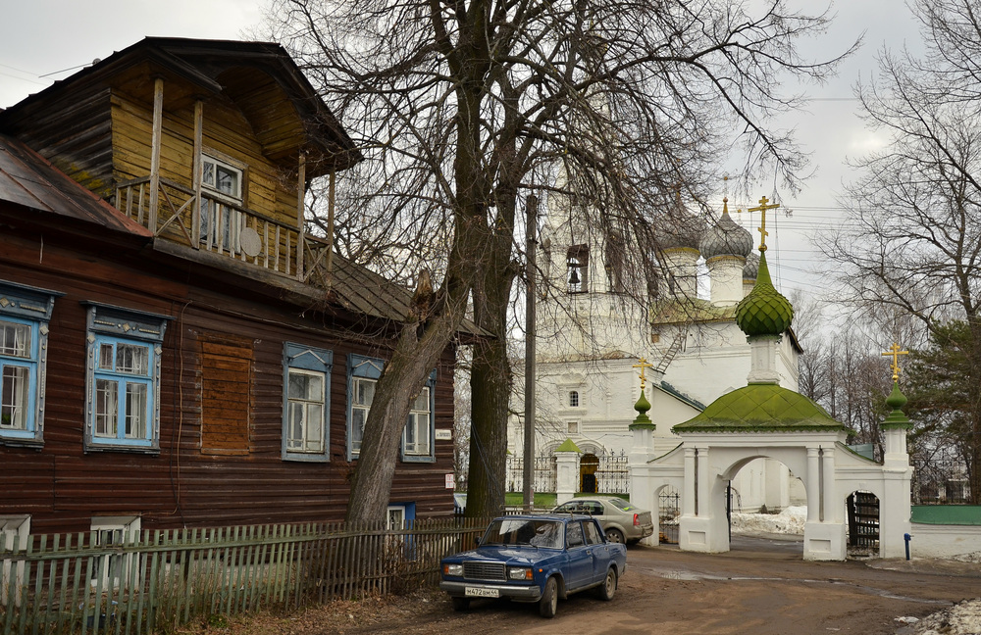

Slide 4
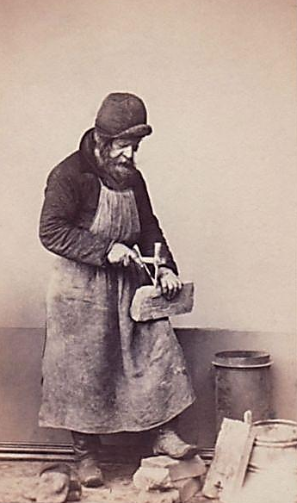
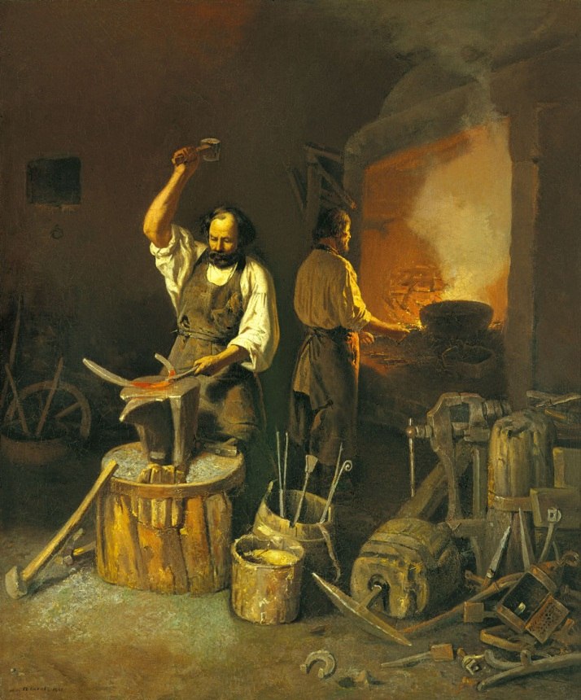
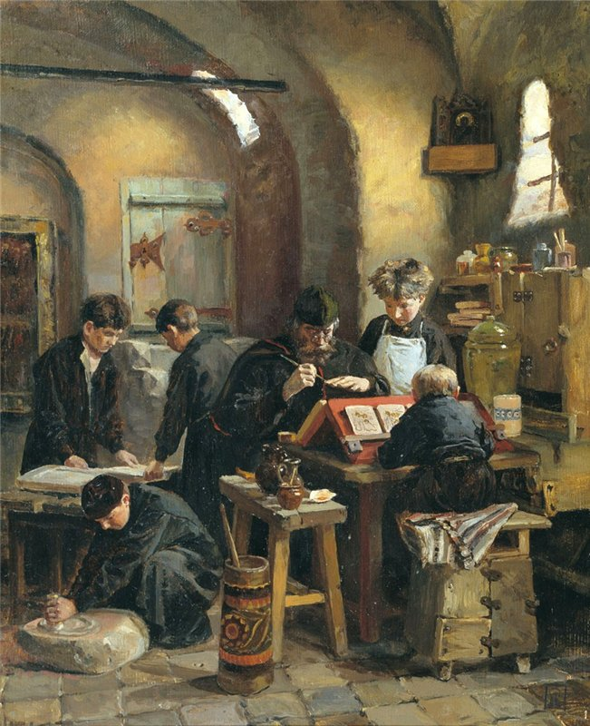
В ней жили монастырские работники различных специальностей. Широкая строительная и художественная деятельность, развернувшаяся в монастыре, способствовала развитию как самой слободы, так и всевозможных ремесел среди ее жителей — кузнечного, каменщицкого, кирпичного, иконописного и других дел.
каменщик
кузнецы
иконописцы

Slide 5
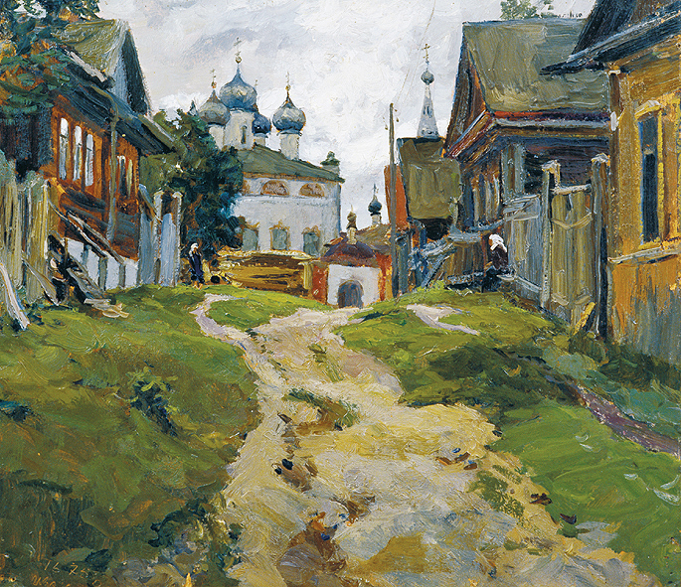
В 1562 г. здесь были построены два деревянных храма, вместо которых в 1681-1687 гг. местными каменщиками сооружена существующая церковь Иоанна Богослова. В 1678 г. в слободе находилось 254 двора, в ней проживало 640 человек. К концу ХVIII в. количество дворов и жителей в слободе сильно сократилось: соответственно 67 и 373 (по материалам генерального межевания 1778 г.). Развитию слободы в конце ХIХ — начале ХХ вв. во многом способствовало открытое здесь в 1879 г. Александровское православное братство с целью устройства благотворительных и просветительских учреждений в тех местах костромских земель, которые были связаны с царем Михаилом Федоровичем
Стожаров Владимир Федорович. Костромской дворик. Ипатьевская слобода.

Slide 6
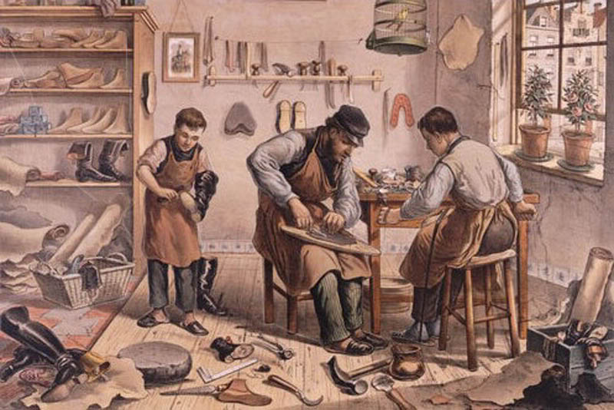
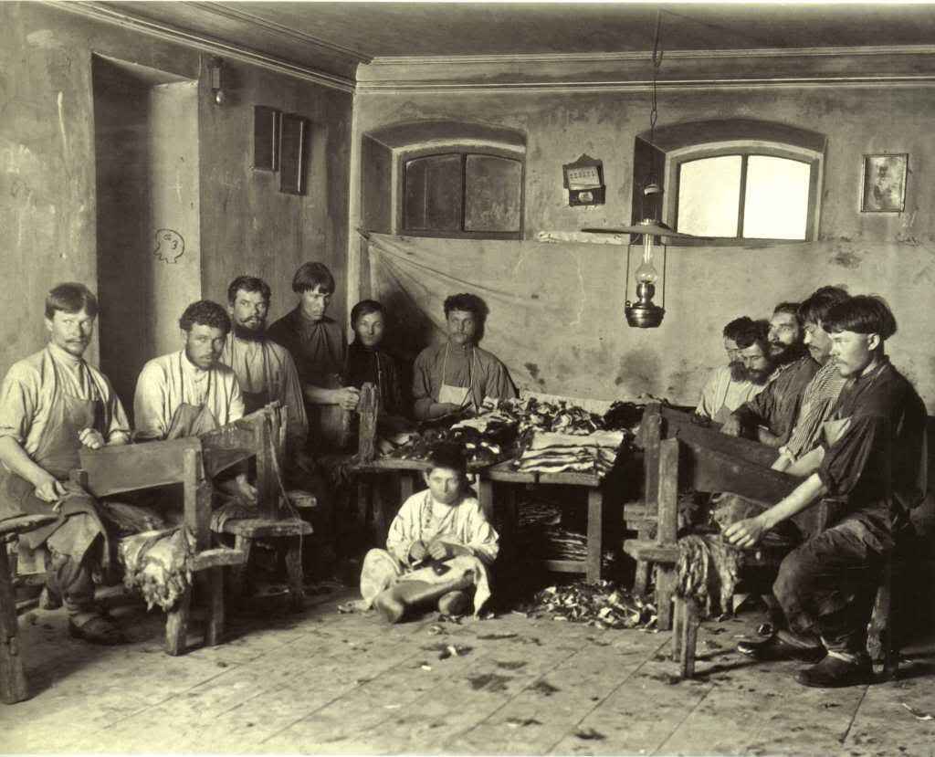
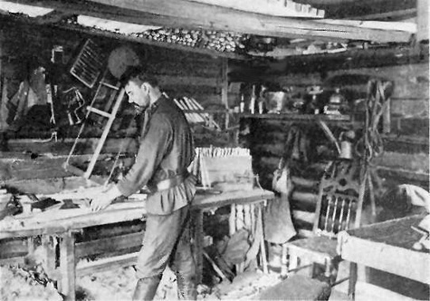
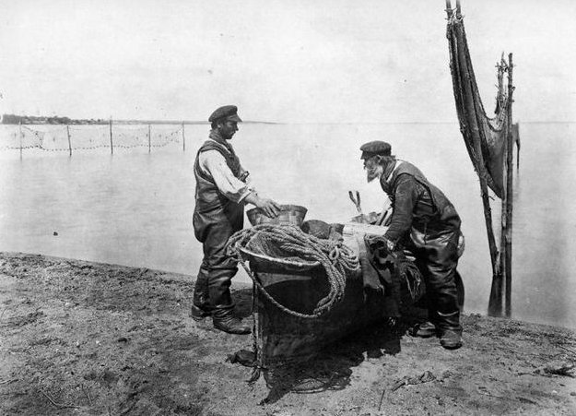
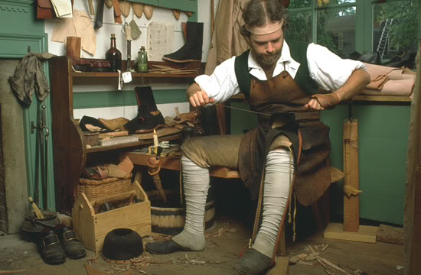
Андреевская слобода, впервые упоминаемая в писцовой книге 1628 г., принадлежала Богоявленскому монастырю. В это время в ней жили монастырские “служебники” и нищие. В слободе стояли две деревянные церкви — Андрея Критского (давшая название слободе) и Успенская. Согласно переписной книге 1678 г., в Андреевской слободе жили монастырские ремесленники и работники: кожевники, скорняки, плотники, сапожники, рыбаки и др. Всего было 24 двора, в которых проживал 51 человек, а также 2 двора нищих.
кожевники
скорняки
плотник
рыбаки
сапожник

Slide 7
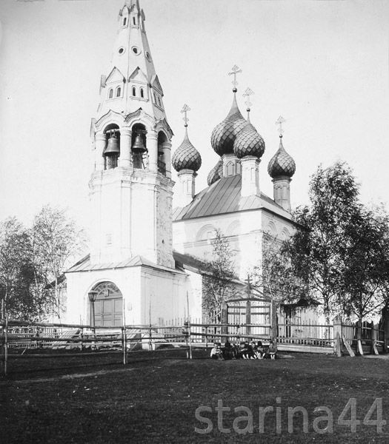
В 1798 г. на месте деревянного храма (или рядом с ним) сооружена каменная Успенская церковь с приделом Андрея Критского (не сохранилась). В 1871 г. она была приписана к приходу соседней церкви Иоанна Богослова. Построена в 1798 г. на средства прихожан; обнесена деревянной оградой, внутри коей приходское кладбище, без особой церкви.
Престолов 2:
1) в холодном храме честь Успения Божией Матери,
2) в теплом во имя св. Андрея Критского.

Slide 8
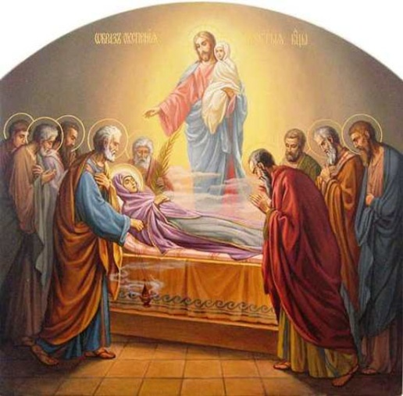
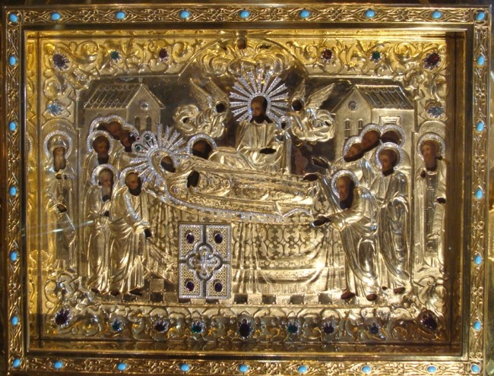
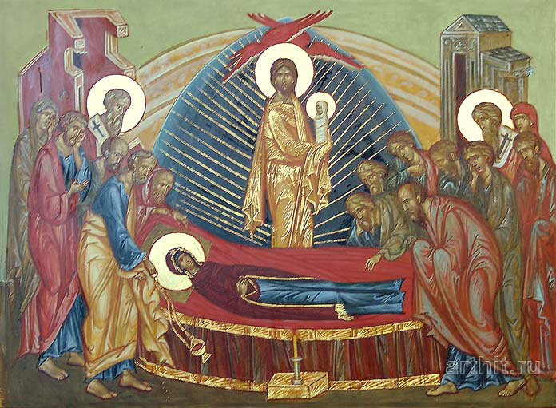
28 августа Православная Церковь празднует один из главных праздников – Успение Пресвятой Богородицы. Замечено, что на Руси именно в честь Успения освящено больше всего соборов и храмов. Почему именно это событие в жизни Богоматери так повлияло на русское храмостроительство нам рассказала кандидат филологических наук, старший преподаватель кафедры Культурологии ПСТГУ Наталья Эдуардовна Юферева.
- На мой взгляд, объяснение этого феномена может лежать в двух плоскостях: в культурной традиции и в религиозном сознании.
Что касается культурной традиции, то она закладывается с самого начала христианского храмостроительства на Руси. Первый каменный храм (так называемая Десятинная церковь) был посвящен Богородице
Что же касается религиозного аспекта феномена столь широкого распространения Успенских храмов на Руси, то разгадка, думаю, находится в словах тропаря самого праздника: «…во Успении мира не оставила еси, Богородице». Суть того явления, о котором я хочу сказать, шире сугубо христианских представлений. В человеке заложено сознание, что именно усопший может оказать в нашем земном существовании какую-то особенную помощь – сверхъестественную, какую не смог бы оказать живой. На этом православная молитва к святым и даже иногда к своим умершим родственникам, о которых мы думаем, что они угодили Богу и имеют теперь перед Ним молитвенное дерзновение… Может быть, именно отсюда у русского народа такое особое отношение к празднику Успения Божьей Матери как к моменту некоего преображения Богородицы в Заступницу рода христианского. Ведь только во Успении Своем Пречистая и получает сверхъестественную возможность помогать всем и каждому на этой земле, кто обращается к Ней в молитве.

Slide 9
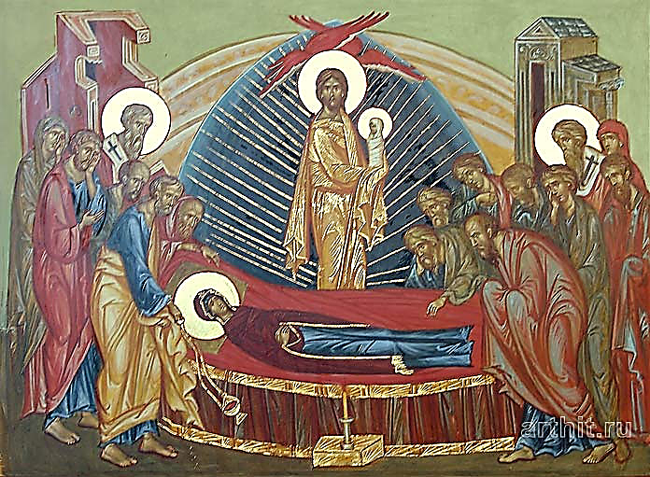
Икона "Успение Богоматери", конец XV века. Спасо-Андроников монастырь
После смерти и воскресения Своего Божественного Сына Пресвятая Богородица прожила еще свыше двадцати лет. Апостол Иоанн Богослов, в доме которого в Иерусалиме Она поселилась, заботился о Ней как нежный и внимательный сын. Да и все остальные апостолы очень почитали Матерь Божию.

Slide 10
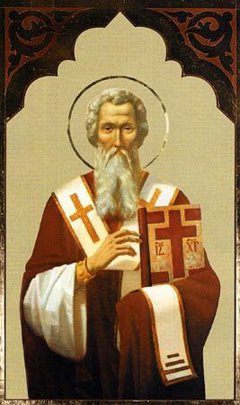
Святитель Андрей, архиепископ Критский, родился в городе Дамаске в семье благочестивых христиан. До семилетнего возраста мальчик был нем. Затем однажды по причащении Святых Христовых Таин он обрел дар речи и начал говорить. С того времени отрок начал усиленно изучать Священное Писание и Богословские науки. Четырнадцати лет он удалился в Иерусалим и там принял пострижение в обители преподобного Саввы Освященного. Святой Андрей проводил строгую, целомудренную жизнь, был кроток, воздержан, так что все удивлялись его добродетели и разуму.
Как человек одаренный и известный добродетельной жизнью, он по прошествии времени был причислен к иерусалимскому клиру и назначен секретарем Патриархии - нотарием. В 680 году местоблюститель Иерусалимской патриаршей кафедры Феодор включил архидиакона Андрея в число представителей Святого Града на IV Вселенском Соборе, где он противоборствовал еретическим учениям, опираясь на глубокие знания православных догматов. Вскоре после Собора он был отозван из Иерусалима в Константинополь и определен архидиаконом к храму Святой Софии, Премудрости Божией. В правление императора Юстиниана II (685-695) святой Андрей был рукоположен в архиепископа города Гортины на острове Крит. На новом поприще он просиял как истинный светильник Церкви, великий иерарх - Богослов, учитель и гимнотворец. Святитель Андрей написал много Богослужебных песнопений. Он стал основателем новой литургической формы - канона. Из составленных им канонов более всего известен Великий покаянный канон, заключающий в своих 9 песнях 250 тропарей и читаемый Великим постом. В первую седмицу Поста на повечерии он читается по частям (так называемые "мефимоны") и полностью - в четверг на утрени пятой седмицы.

Slide 11
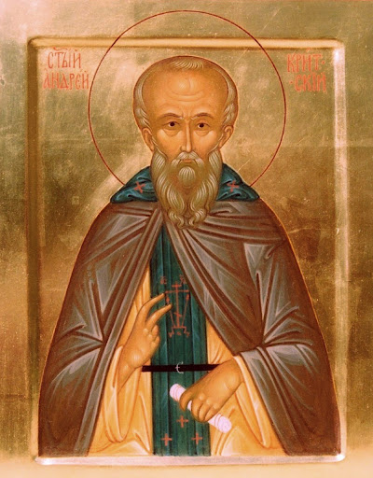
Полученный от Бога и приумноженный молитвенным подвигом дар духовного созерцания делает святого Андрея подлинным тайнозрителем священных событий, его творения обладают воистину Божественной полнотой и красотой.
Человек, вникающий в уроки преподобного Андрея, узнает начертанный ему путь спасения. Не призрачный, не гордый, не восхищающий явления внутреннего мира, а путь очищения своей души, путь покаяния, путь сознания своих неправд и отрицания их. Таким путем человек, утвердивший ноги свои на степени покаяния, может беспрепятственно двигаться и дальше по ступеням восхождения. Но даже и оставаясь на первой ступени, он не теряет ничего и имеет уже все Царство. Таково действие покаяния, которое становится подлинным таинством человеческой жизни, в результате чего человек приобретает непадательное смирение. В этом великом деле наставления людей церковных на путь непадательного смирения через вникание в нужды, слабости и падения человеков, в деле руководства их по пути покаяния, в указании им подлинных, а не призрачных духовных ценностей, мы усматриваем одно из существеннейших достоинств Великого покаянного канона преподобного Андрея Критского, не теряющего своей силы и влияния до дней последнего века.
О времени кончины Святителя среди церковных историков нет единого мнения. Одни называют 712, другие - 726 год. Он скончался на острове Милитина, возвращаясь на Крит из Константинополя, где был по делам Церкви. Мощи его были перенесены в Константинополь. В 1350 году благочестивый русский паломник Стефан Новгородец видел их в Константинопольском монастыре во имя святого Андрея Критского.

Slide 12
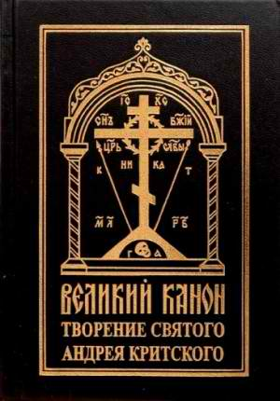
На русском языке издано:
Великий канон, читаемый на великих повечериях первой недели и на утрени в четверток пятой недели Великого поста (в пер. М. И. Богословского, впоследствии протопресвитер Большого Успенского собора Михаил) - "Христианское чтение", 1836, I, с. 129-184. То же в отдельном издании: Великий канон и Акафист Пресвятой Богородице, читаемый на утрени в субботу пятой недели Великого Поста (в пер. Филарета, митрополита Московского). М., 1873 в другой редакции. Перевод Великого канона был издан профессором Петербургской духовной академии Е. И. Ловягиным: "Богослужебные каноны на греческом, славянском и русском языках в трех книгах". Кн. 3. СПб., 1856. Новый славянский перевод принадлежит епископу Августину Гуляницкому и напечатан в ж. "Душеполезное Чтение", 1882, I, с. 232-261. В начале нашего столетия вышло издание Н. И. Кедрова: "Канон великий, творение Андрея Критского, Иерусалимского, чтимый в первую неделю поста". М., 1915.
2. Беседа на четверодневного Лазаря. - "Христианское чтение", 1826, XXII, с. 5 слл.
3. Слово на Благовещение Пресвятыя Богородицы. - Там же, 1829, ХXХIII, с. 245 слл.
4. Похвальное слово Святителю и Чудотворцу Николаю. - Там же, 1834, IV, с. 229 слл.
5. Слово на Рождество Пресвятыя Богородицы. - Там же, 1836, III, с. 231 слл.
6. Слово на всеславное Воздвижение Честнаго и Животворящего Креста Господня. - Там же, 1839, III, с. 307 слл.
7. Проповеди - В кн.: "Избранные слова в честь Пресвятой Богородицы". СПб., 1868, с. 44-69, 96-114. "Воскресное Чтение", 1853; "Прибавления к Церковным ведомостям", 1898, № 36.

Slide 13
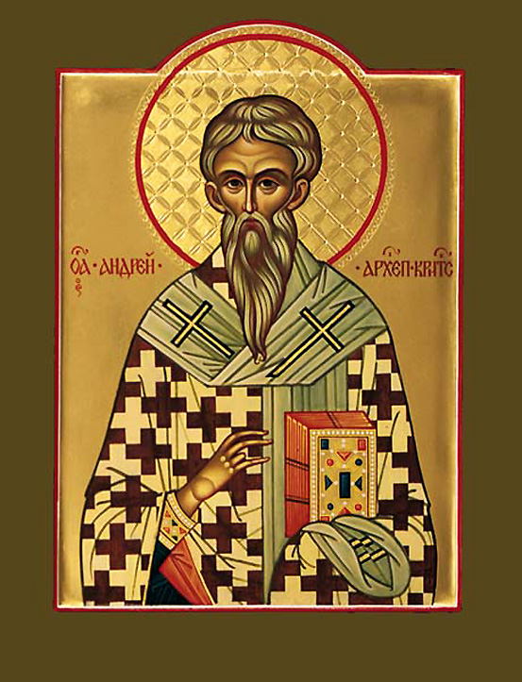
Молитва святителю Андрею, архиепископу Критскому
О пречестная и священная главо и благодати Святаго Духа исполненная, Спасово со Отцем обиталище, великий архиерее, теплый наш заступниче, святителю Андрее! Предстоя у престола всех Царя и наслаждаяся света Единосущныя Троицы и херувимски со Ангелы возглашая песнь трисвятую, великое же и неизследованное дерзновение имея ко Всемилостивому Владыце, моли спастися паствы Христовы людем, благостояние святых церквей утверди, архиереи благолепием святительства украси, монашествующия к подвигом добраго течения укрепи, град сей и вся грады и страны добре сохрани, и веру святую непорочну соблюсти умоли, мир весь предстательством твоим умири, от глада и пагубы избави ны, и от нападения иноплеменных сохрани, старые утеши, юныя настави, безумныя умудри, вдовицы помилуй, сироты заступи, младенцы возрасти, плененныя возврати, немощствующия исцели, и везде тепле призывающия тя и с верою притекающия к тебе от всяких напастей и бед ходатайством твоим свободи. Моли о нас (имена) всещедраго и человеколюбиваго Христа Бога нашего, да и в день страшнаго пришествия Его от шуияго стояния избавит нас и радости святых причастники сотворит со всеми святыми во веки веков. Аминь.
Святитель Андрей Критский - великий иерарх, богослов, учитель и гимнотворец, он написал много богослужебных песнопений, и стал основателем новой литургической формы - канона. Из составленных им канонов более всего известен Великий покаянный канон, читаемый Великим постом. Ему молятся о даровании покаянного чувства, смирения, дара молитвы, и также об исцелении от немоты.

Slide 14
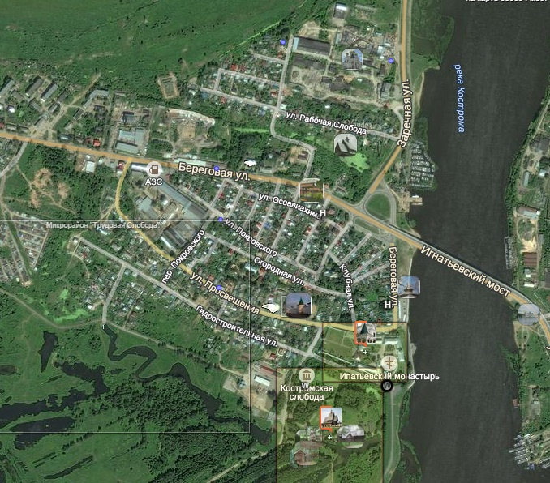
Андреевская слобода в своих исторических границах состоит по существу из одной улицы (Рабочая слобода), идущей в направлении “запад-восток”.

Slide 15
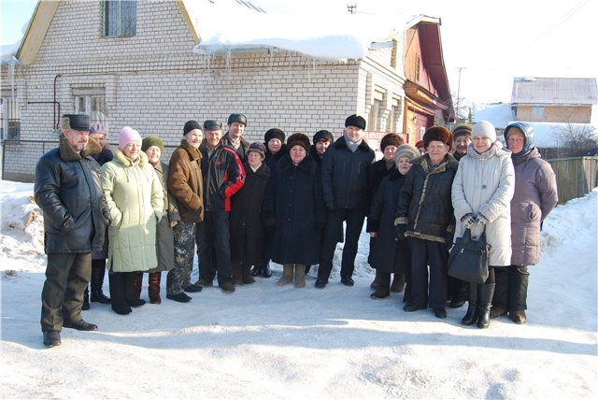
Люди здесь живут трудолюбивые и дружные. Все делают сообща и с уважением друг к другу.
ТОС «Адреевская слобода» уже несколько лет подряд становится победителем городского конкурса. На его территории проживает порядка 260 человек. И все они отмечают преобразования, которые происходят в слободе. Благодаря усилиям активистов сразу несколько улиц преобразились до неузнаваемости.
Нина Баракова, жительница ул. Рабочая слобода: «Конкретно вот свет у нас, дорога. Нам хорошо с ним с этим ТОСом. А управляющая компания, наверное, нет. Наверно, плохо с ней. А с ТОСом лучше».
Силами ТОСа сделано действительно многое. Полностью заменили уличное освещение. Заасфальтировали две из четырех улиц, в том числе ту, что соединяет частный сектор с дамбой. Добились сноса огромного накренившегося дерева, высотой с 5-этажный дом. А после этого заменили все телефонные опоры. Теперь провода на них не провисают, как раньше. В «Андреевской слободе» регулярно устраивают конкурсы цветников. Всем ТОСом встречают праздники и организуют социальные акции.
Галина Дурандина, жительница ул. Рабочая слобода: «Я сама лично очень довольна. Сам наш руководитель Владимир Владимирович – такой эрудированный и много конечно сделано. Видите и асфальт положили, да и много кое-чего сделано. Он следит за этим. Отмечают масленицу. Что ещё? Новый год, ёлка. Вообще дети любят. Всеми семьями идут. Да и 9 мая. Обходят ветеранов всех с подарками».

Slide 16
После революции Богословская слобода была переименована в Трудовую, а Андреевская в Рабочую. В черту города слободы вошли в августе 1931 г. В 1956 г. была возведена дамба, оберегающая бывшую Андреевскую слободу от разлива вешних вод. Существующая застройка Богословской слободы сформировалась на протяжении ХIХ — начала ХХ вв. Самые ранние дома, по-видимому, восходят к первой половине и середине ХIХ столетия, но основная их масса относится к концу ХIХ — началу ХХ вв. Историческая застройка Андреевской слободы сложилась в основном на рубеже ХIХ — ХХ вв., хотя некоторые дома можно предположительно отнести к более раннему времени (вторая половина ХIХ в.).

Slide 17
Богословская слобода имеет сложную двухчастную структуру. Меньшая ее часть, расположенная на берегу реки и непосредственно у стен монастыря, отличается своеобразной веерной планировкой, которая подчинена церкви Иоанна Богослова. На храм ориентированы основные радиальные улицы и переулки этой части. Остальная территория слободы, протянувшаяся в западном направлении, имеет планировку в виде неправильной сетки улиц. Ее основу составляют три продольные улицы (Осоавиахима, Покровского и Огородная), которые пересекаются более короткими переулками. Длинные стороны всей слободы ограничивают ул. Просвещения с юга и ул. Береговая с севера.

Slide 18
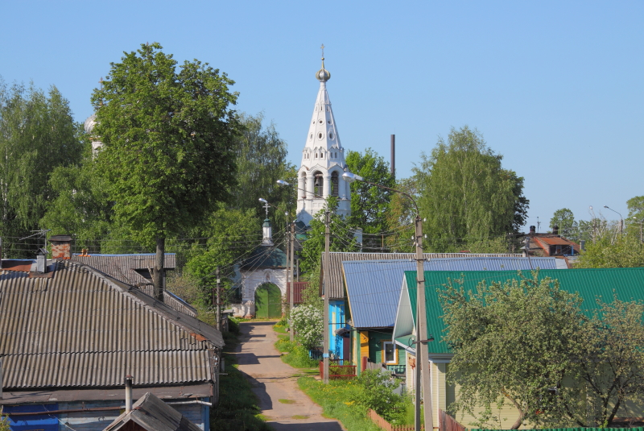
Издавна здесь существовали две слободы: Богословская, принадлежавшая Ипатьевскому монастырю (появилась на рубеже 15-16 вв.) и Андреевская, ею владел Богоявленский монастырь (впервые упомянута в 1628 г.). Богословская слобода быстро росла: в 1559/60 г. в ней было 22 двора, в 1628 – уже 129 дворов, а в 1678 – 254 двора, в которых проживали 640 человек мужского пола – население среднего русского города по тем временам. В середине 17 века вышел царский указ, запрещающий монастырям владеть городскими слободами, но монахам Ипатьвского монастыря удалось доказать, что слобода находится не в городе, и вхождение ее (и Андреевской слободы) в черту города задержалось почти на три столетия. Официально произошло оно только в 1931 г. После революции Богословская слобода была переименована в Трудовую, а Андреевская – в Рабочую. Уже в наше время обе они были объединены в микрорайон Ипатьевская слобода, хотя неофициально это название употреблялось уже очень давно. Слободы застроены преимущественно одно- и двухэтажными домами, в большинстве своем деревянными. Кирпичных и полукаменных домов немного. Самые старые здания относятся к середине 19 в., но большинство из них возведены во второй половине этого столетия и начале следующего. Часть домов построена в советское время и совсем немногие – уже в постсоветское.
Особых архитектурных шедевров здесь нет, тем не менее, атмосфера здесь какая-то умиротворенная: узкие, не слишком прямые улочки, мало автомобилей, гулять – одно удовольствие.

Slide 19
http://yandex.ru/images/search?img_url=http
Костромско…http://www.artlib.ru/index.php?id=11&idp=0&fp=2&uid=477&iid=38236&idg=…

